Slide 1
Bazele Ciberneticii Economice
Seminar 4
Profesor seminar: Asist.univ.dr. Ionuț Nica

Slide 2
Modelarea bazată pe ecuații
Modelarea matematică vs economică
Curba Lorenz și Coeficientul Gini
Modelul de determinare a venitului de echilibru
Mecanismul multiplicator Keynes

Slide 3

Modelarea bazată pe ecuații
Prin noțiunea de model vom înțelege un mod de reprezentare a realității în care se efectuează o serie de ipoteze simplificatoare despre fenomenele și procesele reale studiate și cu ajutorul căruia se descrie modelul în care se înțelege fenomenul sau procesul respectiv.
Modelarea matematică este utilizată nu numai în cibernertică dar și în multe alte discipline cum ar fi fizica, astronomia, mecanica, biologia, genetica etc. În esență, modelarea matematică înseamnă asocierea unui sistem sau unei proprietăți esențiale a acestuia cu un model matematic, adică un obiect formal scris într-un anumit limbaj propriu unei anumite teorii matematice.

Slide 4
Modelarea bazată pe ecuații
Un model economic trebuie să aibă următoarele caracteristici:
consistență logică;
validitate;
simplitate.
Analiza unei probleme presupune parcurgerea a trei etape:
observarea fenomenului;
Elaborarea modelului;
Testarea modelului și efectuarea prognozelor.

Slide 5
Modelarea bazată pe ecuații
Obținerea unui model valid pentru realitățile economice nu este o sarcină ușoară deoarece oamenii nu se comportă întotdeauna rațional, urmărind doar profitul, maximizararea utilității sau reducerea costurilor. Comportamentul uman nu poate fi redus la legi științifice, ci doar la tendințe și direcții de acțiune.

Slide 6
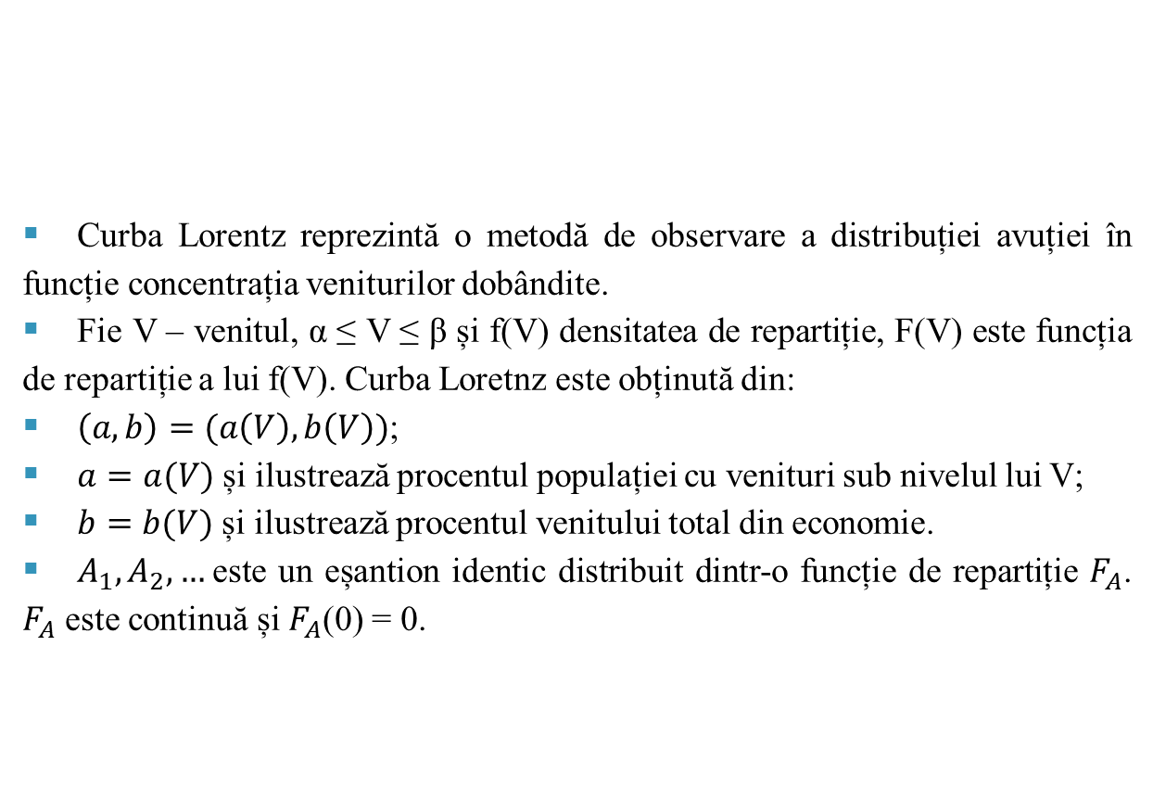
Curba Lorenz și Coeficientul Gini
Curba Lorentz reprezintă o metodă de observare a distribuției avuției în funcție concentrația veniturilor dobândite.
Fie V – venitul, α ≤ V ≤ β și f(V) densitatea de repartiție, F(V) este funcția de repartiție a lui f(V). Curba Loretnz este obținută din:
$\left(a,b\right)=(a\left(V\right), b\left(V\right))$;
$a=a(V)$ și ilustrează procentul populației cu venituri sub nivelul lui V;
$b=b(V)$ și ilustrează procentul venitului total din economie.
$A_{1}, A_{2}, …$este un eșantion identic distribuit dintr-o funcție de repartiție $F_{A}$. $F_{A}$ este continuă și $F_{A}$(0) = 0.

Slide 7
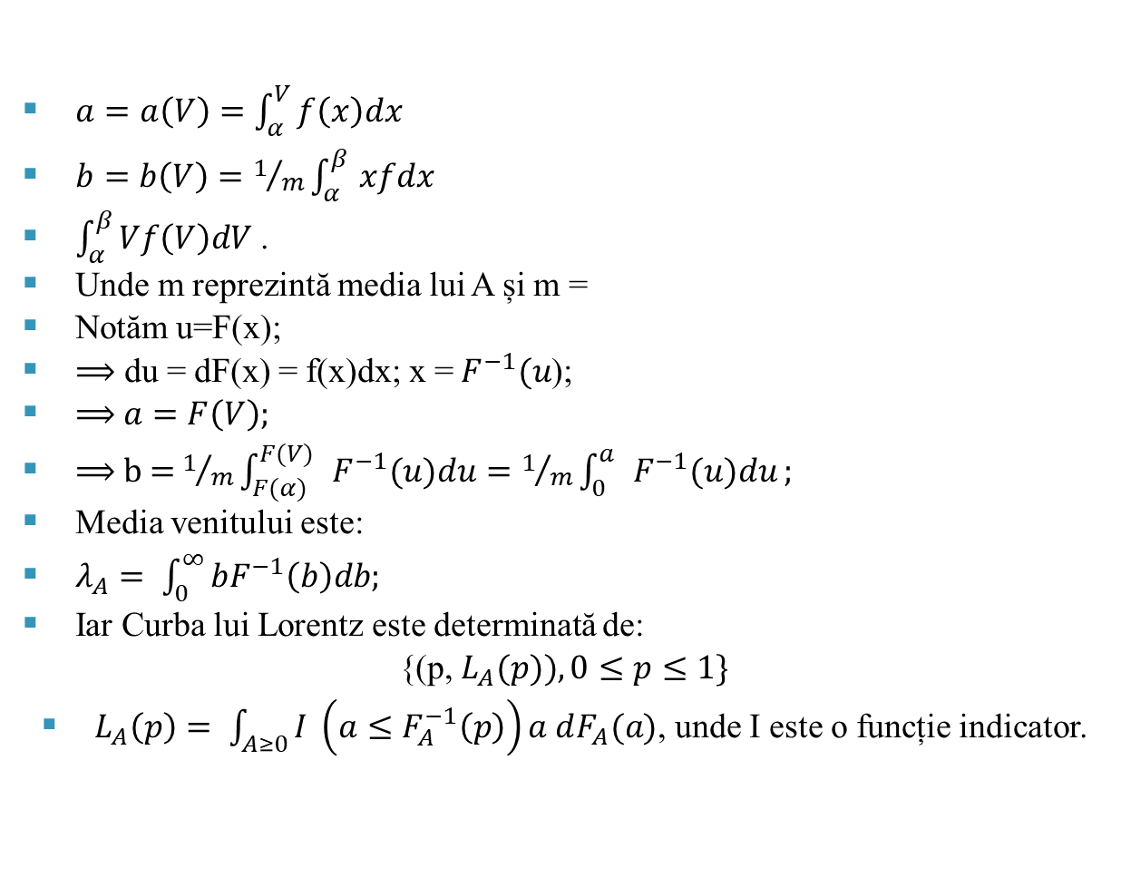
Curba Lorenz și Coeficientul Gini
$a=a\left(V\right)=\int_{α}^{V}{f\left(x\right)dx}$
$b=b\left(V\right)=1/m\int_{α}^{β }{xfdx}$
$\int_{α}^{β}{Vf\left(V\right)dV}$ .
Unde m reprezintă media lui A și m =
Notăm u=F(x);
⟹ du = dF(x) = f(x)dx; x =${ F}^{−1}(u$);
⟹ $a=F\left(V\right)$;
⟹ b = $1/m\int_{F(α)}^{F(V) }{{ F}^{−1}(u)du}=1/m\int_{0}^{a }{{ F}^{−1}(u)du};$
Media venitului este:
$λ_{A}= \int_{0}^{∞}{bF^{−1}\left(b\right)db;}$
Iar Curba lui Lorentz este determinată de:
{(p, $L_{A}(p)), 0≤p≤1\}$
$L_{A}\left(p\right)= \int_{A≥0}{I \left(a≤F_{A}^{−1}\left(p\right)\right)a dF_{A}(a)}$, unde I este o funcție indicator.

Slide 8
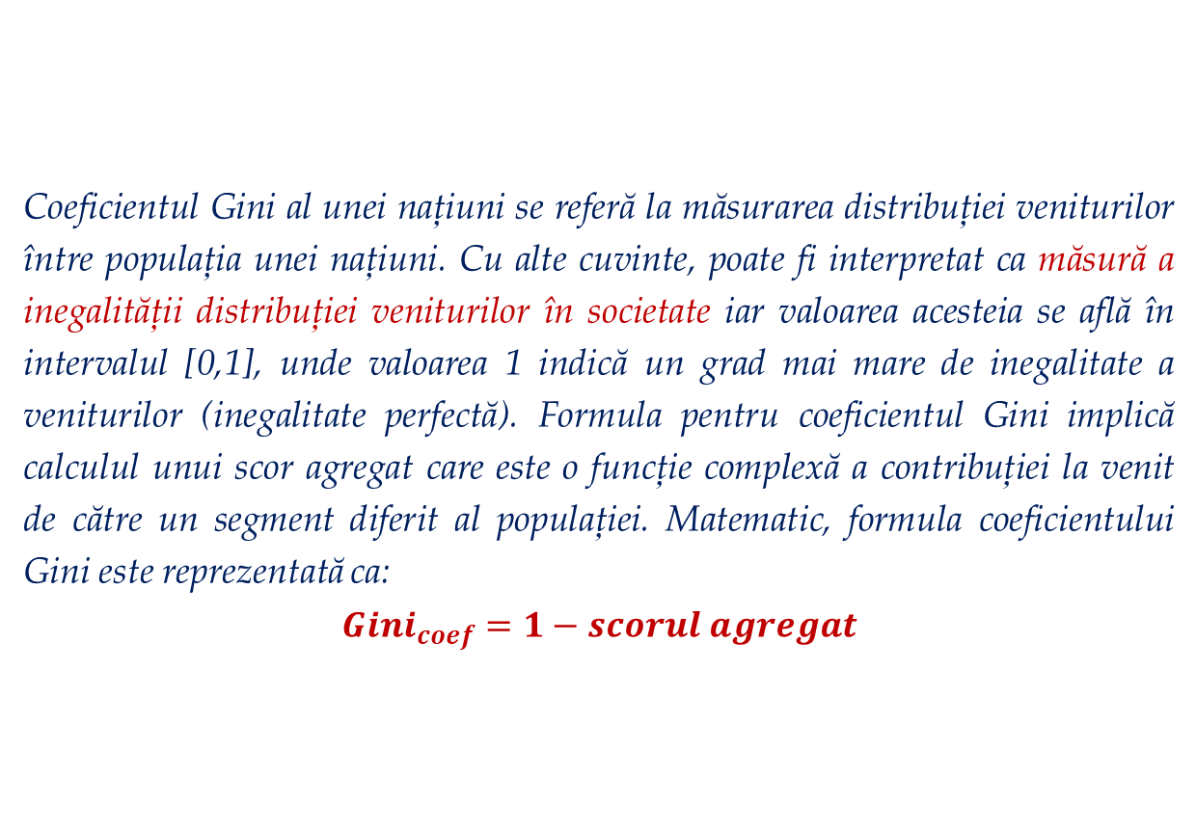
Curba Lorenz și Coeficientul Gini
Coeficientul Gini al unei națiuni se referă la măsurarea distribuției veniturilor între populația unei națiuni. Cu alte cuvinte, poate fi interpretat ca măsură a inegalității distribuției veniturilor în societate iar valoarea acesteia se află în intervalul [0,1], unde valoarea 1 indică un grad mai mare de inegalitate a veniturilor (inegalitate perfectă). Formula pentru coeficientul Gini implică calculul unui scor agregat care este o funcție complexă a contribuției la venit de către un segment diferit al populației. Matematic, formula coeficientului Gini este reprezentată ca:
$${Gini}_{coef}=1−scorul agregat$$

Slide 9
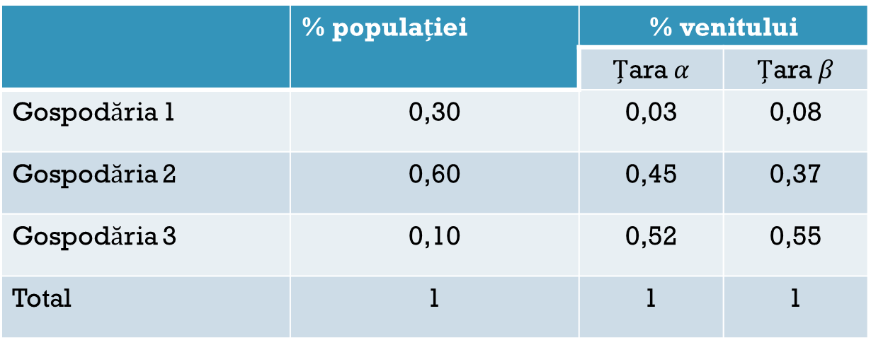
Aplicație
Vom lua în considerare două țări și vom ferifica care țară prezintă o inegalitate mai mare a veniturilor. Pe baza următoarelor informații, calculați coeficientul Gini pentru cele două țări.
 | % populației | % venitului
 |  | Țara $α$ | Țara $β$
Gospodăria 1 | 0,30 | 0,03 | 0,08
Gospodăria 2 | 0,60 | 0,45 | 0,37
Gospodăria 3 | 0,10 | 0,52 | 0,55
Total | 1 | 1 | 1

Slide 10
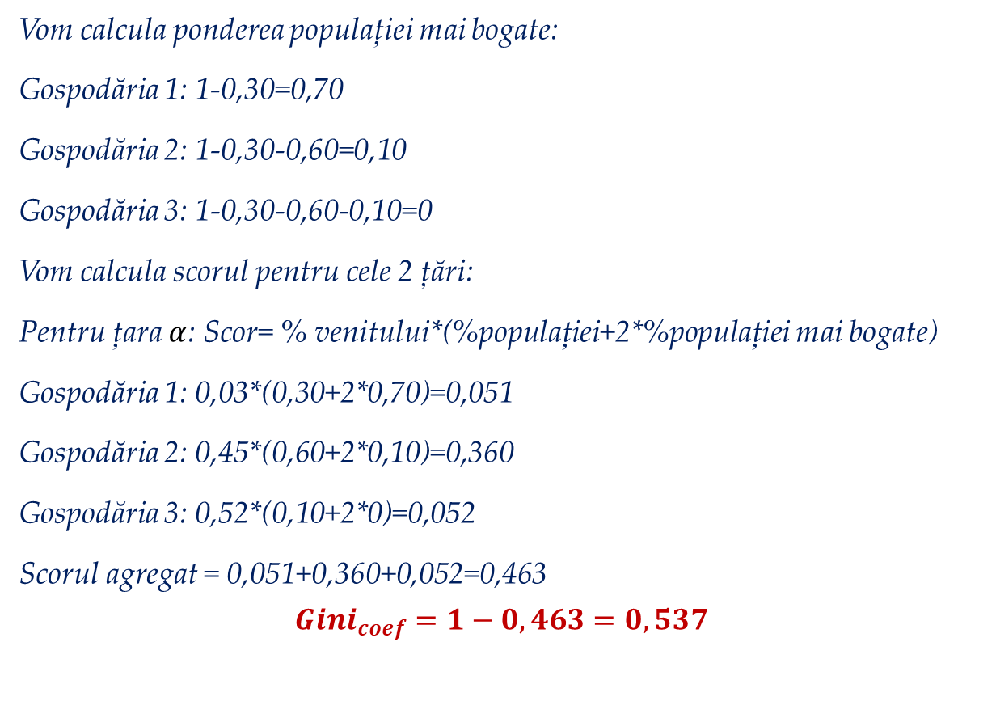
Aplicație
Vom calcula ponderea populației mai bogate:
Gospodăria 1: 1-0,30=0,70
Gospodăria 2: 1-0,30-0,60=0,10
Gospodăria 3: 1-0,30-0,60-0,10=0
Vom calcula scorul pentru cele 2 țări:
Pentru țara $α$: Scor= % venitului*(%populației+2*%populației mai bogate)
Gospodăria 1: 0,03*(0,30+2*0,70)=0,051
Gospodăria 2: 0,45*(0,60+2*0,10)=0,360
Gospodăria 3: 0,52*(0,10+2*0)=0,052
Scorul agregat = 0,051+0,360+0,052=0,463
$${Gini}_{coef}=1−0,463=0,537$$

Slide 11
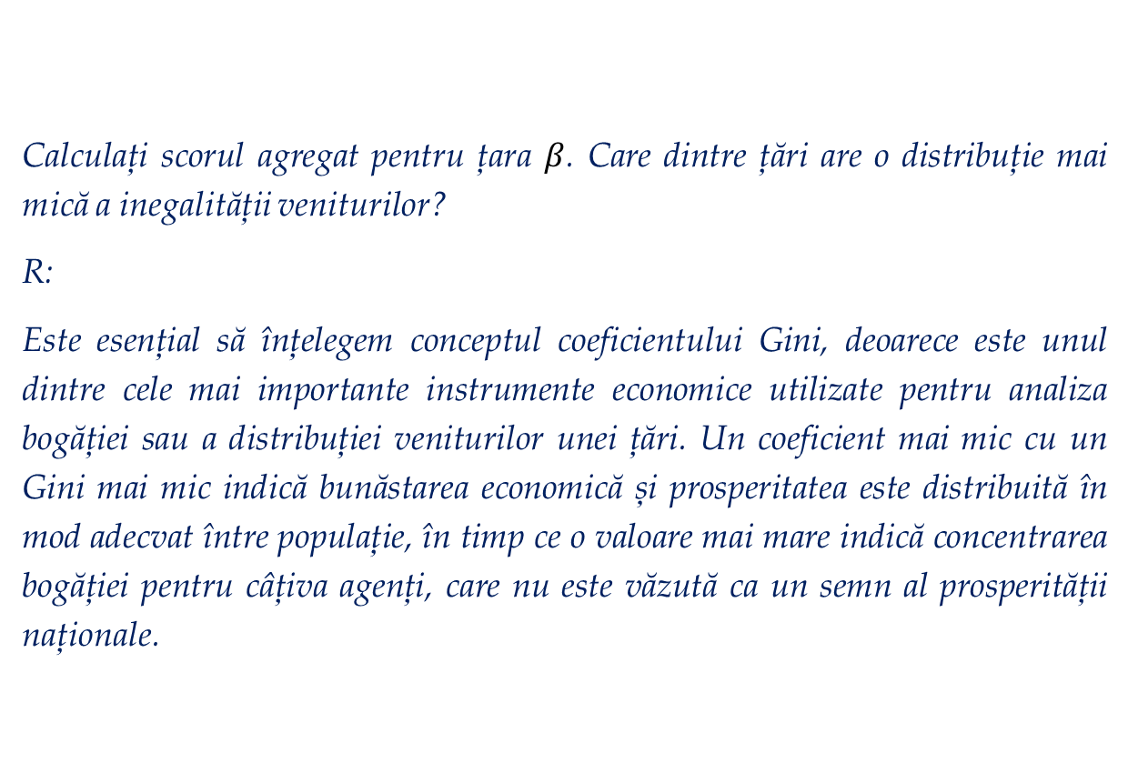
Aplicație
Calculați scorul agregat pentru țara $β$. Care dintre țări are o distribuție mai mică a inegalității veniturilor?
R:
Este esențial să înțelegem conceptul coeficientului Gini, deoarece este unul dintre cele mai importante instrumente economice utilizate pentru analiza bogăției sau a distribuției veniturilor unei țări. Un coeficient mai mic cu un Gini mai mic indică bunăstarea economică și prosperitatea este distribuită în mod adecvat între populație, în timp ce o valoare mai mare indică concentrarea bogăției pentru câțiva agenți, care nu este văzută ca un semn al prosperității naționale.

Slide 12


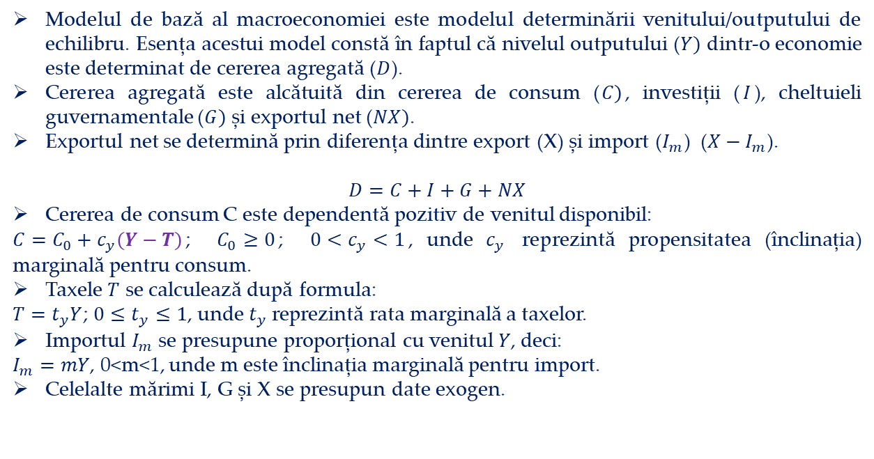
Modelul de determinare a venitului de echilibru
Modelarea bazată pe ecuații: Aplicații.
Modelul de bază al macroeconomiei este modelul determinării venitului/outputului de echilibru. Esența acestui model constă în faptul că nivelul outputului ($Y)$ dintr-o economie este determinat de cererea agregată ($D$).
Cererea agregată este alcătuită din cererea de consum ($C)$, investiții ($I$), cheltuieli guvernamentale ($G)$ și exportul net ($NX)$.
Exportul net se determină prin diferența dintre export (X) și import ($I_{m}$) ($X−I_{m}$).
$$D=C+I+G+NX$$
Cererea de consum C este dependentă pozitiv de venitul disponibil:
$C=C_{0}+c_{y}(Y−T)$; $C_{0}≥0$; $0<c_{y}<1$, unde $c_{y}$ reprezintă propensitatea (înclinația) marginală pentru consum.
Taxele $T$ se calculează după formula:
${T=t}_{y}Y$; $0≤t_{y}≤1$, unde $t_{y}$ reprezintă rata marginală a taxelor.
Importul $I_{m}$ se presupune proporțional cu venitul $Y$, deci:
$I_{m}=mY$, 0<m<1, unde m este înclinația marginală pentru import.
Celelalte mărimi I, G și X se presupun date exogen.

Slide 13
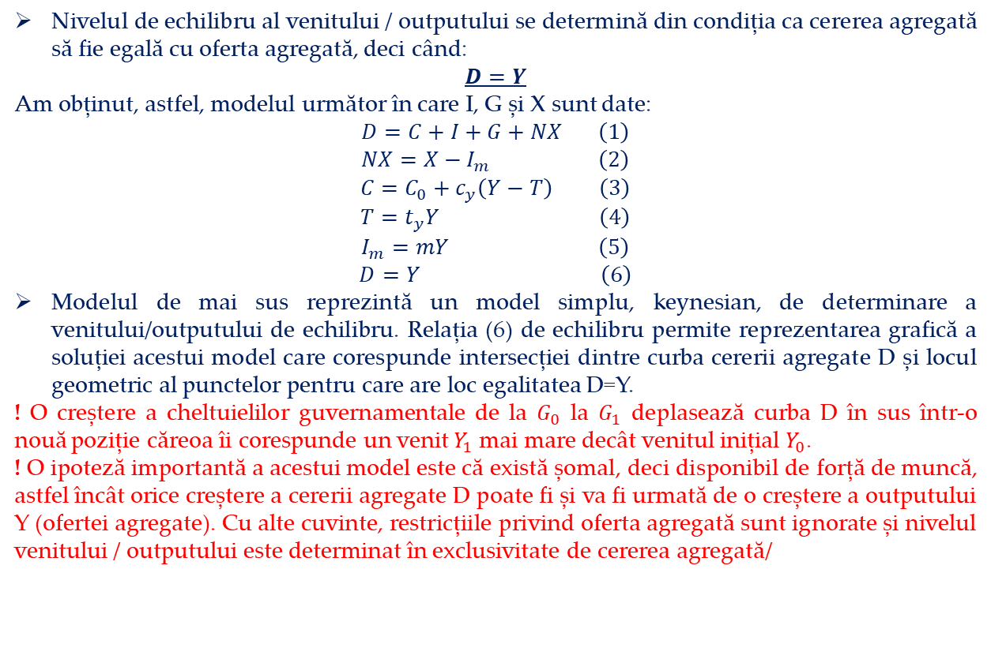
Modelul de determinare a venitului de echilibru
Modelarea bazată pe ecuații: Aplicații.
Nivelul de echilibru al venitului / outputului se determină din condiția ca cererea agregată să fie egală cu oferta agregată, deci când:
$$D=Y$$
Am obținut, astfel, modelul următor în care I, G și X sunt date:
$$D=C+I+G+NX \left(1\right)$$
$$NX=X−I_{m} \left(2\right)$$
$$C=C_{0}+c_{y}\left(Y−T\right) \left(3\right)$$
$$T=t_{y}Y \left(4\right)$$
$$I_{m}=mY \left(5\right)$$
$$D=Y \left(6\right)$$
Modelul de mai sus reprezintă un model simplu, keynesian, de determinare a venitului/outputului de echilibru. Relația (6) de echilibru permite reprezentarea grafică a soluției acestui model care corespunde intersecției dintre curba cererii agregate D și locul geometric al punctelor pentru care are loc egalitatea D=Y.
! O creștere a cheltuielilor guvernamentale de la $G_{0}$ la $G_{1}$ deplasează curba D în sus într-o nouă poziție căreoa îi corespunde un venit $Y_{1}$ mai mare decât venitul inițial $Y_{0}$.
! O ipoteză importantă a acestui model este că există șomal, deci disponibil de forță de muncă, astfel încât orice creștere a cererii agregate D poate fi și va fi urmată de o creștere a outputului Y (ofertei agregate). Cu alte cuvinte, restricțiile privind oferta agregată sunt ignorate și nivelul venitului / outputului este determinat în exclusivitate de cererea agregată/

Slide 14
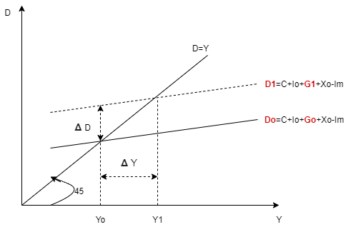
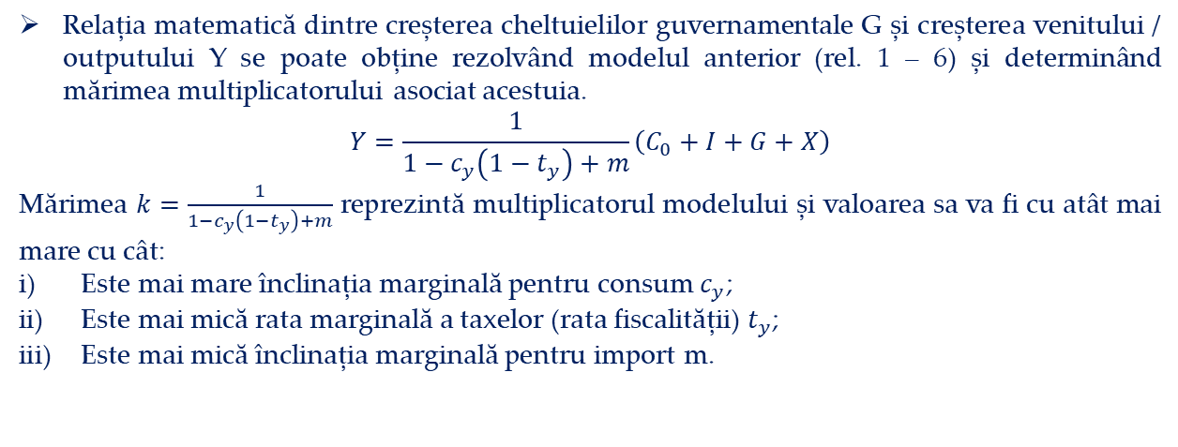
Modelul de determinare a venitului de echilibru
Modelarea bazată pe ecuații: Aplicații.
Relația matematică dintre creșterea cheltuielilor guvernamentale G și creșterea venitului / outputului Y se poate obține rezolvând modelul anterior (rel. 1 – 6) și determinând mărimea multiplicatorului asociat acestuia.
$$Y=\frac{1}{1−c_{y}\left(1−t_{y}\right)+m}\left(C_{0}+I+G+X\right)$$
Mărimea $k=\frac{1}{1−c_{y}\left(1−t_{y}\right)+m}$ reprezintă multiplicatorul modelului și valoarea sa va fi cu atât mai mare cu cât:
Este mai mare înclinația marginală pentru consum $c_{y}$;
Este mai mică rata marginală a taxelor (rata fiscalității) $t_{y}$;
Este mai mică înclinația marginală pentru import m.

Slide 15
Modelul de determinare a venitului de echilibru
Modelarea bazată pe ecuații: Aplicații.
Dacă există o problemă în jurul căreia economiștii să fie mai profund divizați, aceasta este tocmai problema politicilor economice. Și ei nu sunt singurii care sunt preocupați de această problemă. De la oamenii obișnuiți și până la politicieni, există un spectru larg de indivizi interesați și afectați de deciziile de politică economică. Deciziile de politiciă economică implică aceleași probleme principlae ca și deciziile adoptate de o firmă sau un consumator. Prin intermediul acestor decizii, societatea încearcă să rezolve o serie de probleme de bază: ce, cum și pentru cine produce bunuri și servicii utilizând resurse deficitare.

Slide 16
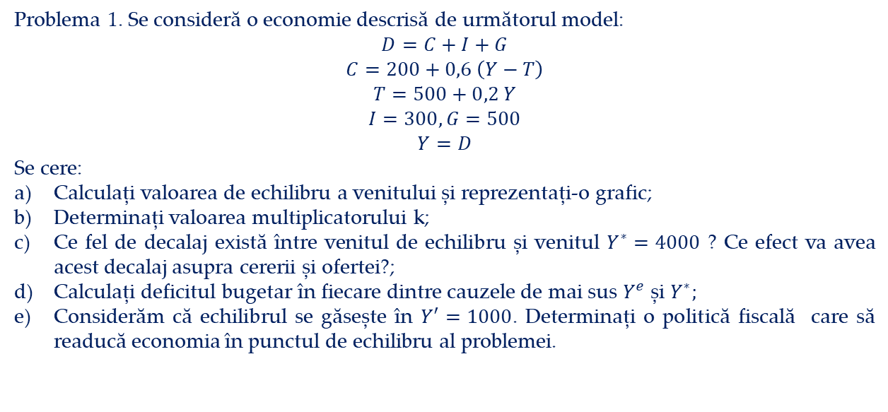
Probleme
Modelarea bazată pe ecuații: Aplicații.
Problema 1. Se consideră o economie descrisă de următorul model:
$$D=C+I+G$$
$$C=200+0,6 \left(Y−T\right)$$
$$T=500+0,2 Y$$
$$I=300, G=500$$
$$Y=D$$
Se cere:
Calculați valoarea de echilibru a venitului și reprezentați-o grafic;
Determinați valoarea multiplicatorului k;
Ce fel de decalaj există între venitul de echilibru și venitul $Y^{∗}=4000$ ? Ce efect va avea acest decalaj asupra cererii și ofertei?;
Calculați deficitul bugetar în fiecare dintre cauzele de mai sus $Y^{e}$ și $Y^{∗};$
Considerăm că echilibrul se găsește în $Y^{′}=1000$. Determinați o politică fiscală care să readucă economia în punctul de echilibru al problemei.

Slide 17
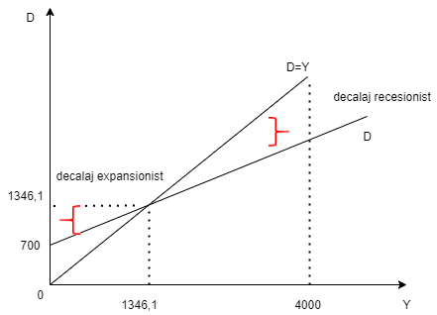
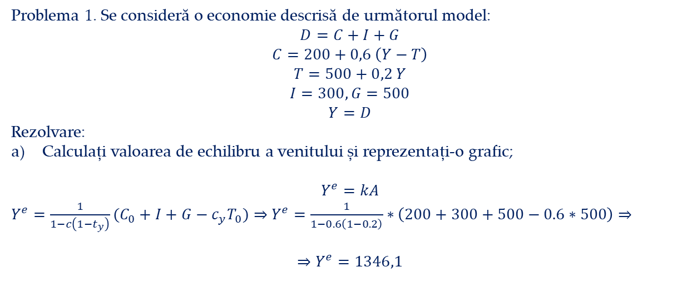
Probleme
Modelarea bazată pe ecuații: Aplicații.
Problema 1. Se consideră o economie descrisă de următorul model:
$$D=C+I+G$$
$$C=200+0,6 \left(Y−T\right)$$
$$T=500+0,2 Y$$
$$I=300, G=500$$
$$Y=D$$
Rezolvare:
Calculați valoarea de echilibru a venitului și reprezentați-o grafic;
$$Y^{e}=kA$$
$Y^{e}=\frac{1}{1−c\left(1−t_{y}\right)}(C_{0}+I+G−c_{y}T_{0})⇒$ $Y^{e}=\frac{1}{1−0.6\left(1−0.2\right)}∗\left(200+300+500−0.6∗500\right)⇒$
$$⇒Y^{e}=1346,1$$

Slide 18
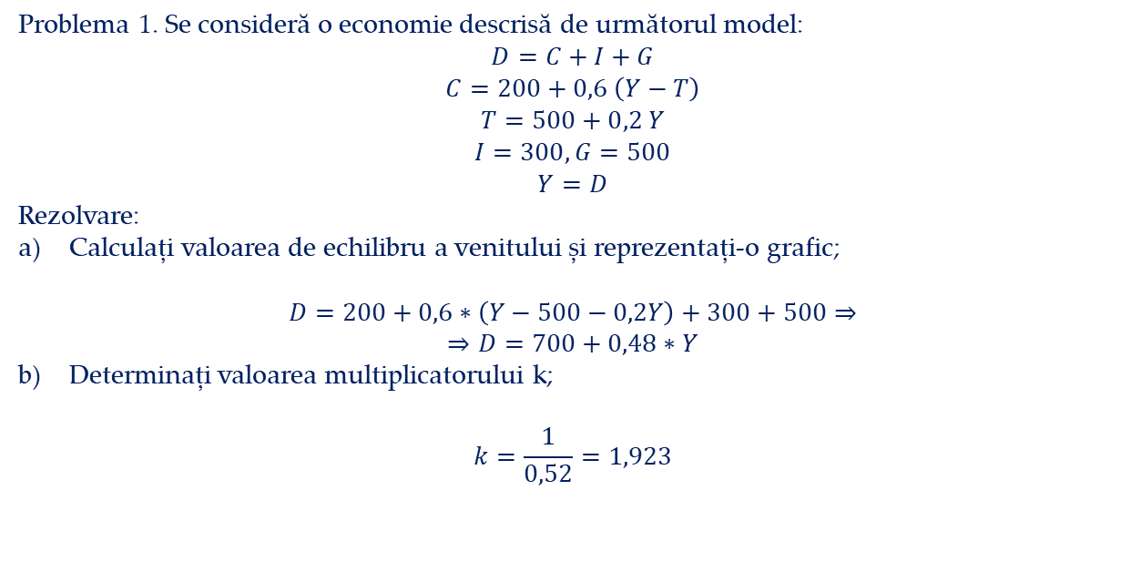
Probleme
Modelarea bazată pe ecuații: Aplicații.
Problema 1. Se consideră o economie descrisă de următorul model:
$$D=C+I+G$$
$$C=200+0,6 \left(Y−T\right)$$
$$T=500+0,2 Y$$
$$I=300, G=500$$
$$Y=D$$
Rezolvare:
Calculați valoarea de echilibru a venitului și reprezentați-o grafic;
$$D=200+0,6∗\left(Y−500−0,2Y\right)+300+500⇒$$
$$⇒D=700+0,48∗Y$$
Determinați valoarea multiplicatorului k;
$$k=\frac{1}{0,52}=1,923$$

Slide 19
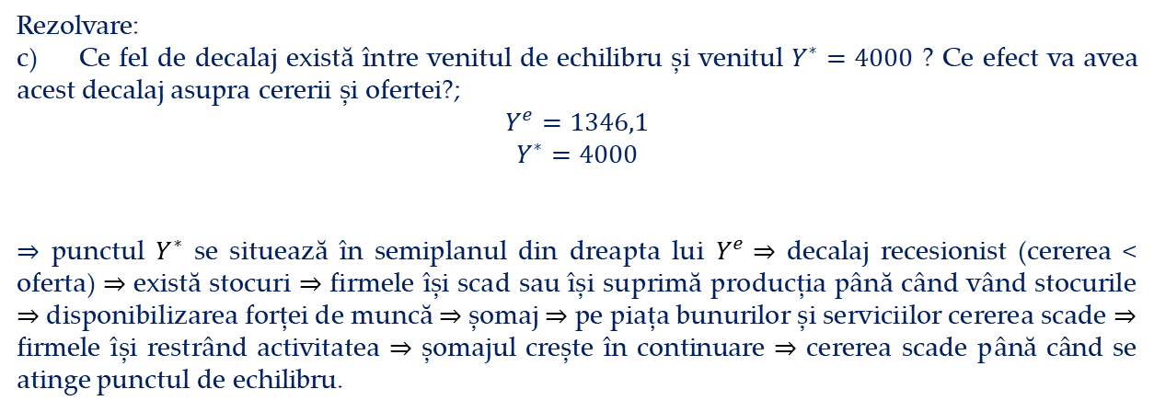

Probleme
Modelarea bazată pe ecuații: Aplicații.
Rezolvare:
c) Ce fel de decalaj există între venitul de echilibru și venitul $Y^{∗}=4000$ ? Ce efect va avea acest decalaj asupra cererii și ofertei?;
$$Y^{e}=1346,1$$
$$Y^{∗}=4000$$
$⇒$ punctul $Y^{∗}$ se situează în semiplanul din dreapta lui $Y^{e}⇒$ decalaj recesionist (cererea < oferta) $⇒$ există stocuri $⇒$ firmele își scad sau își suprimă producția până când vând stocurile $⇒$ disponibilizarea forței de muncă $⇒$ șomaj $⇒$ pe piața bunurilor și serviciilor cererea scade $⇒$ firmele își restrând activitatea $⇒$ șomajul crește în continuare $⇒$ cererea scade până când se atinge punctul de echilibru.
$$⇒ Y^{e}=Y^{∗}⇒$$

Slide 20
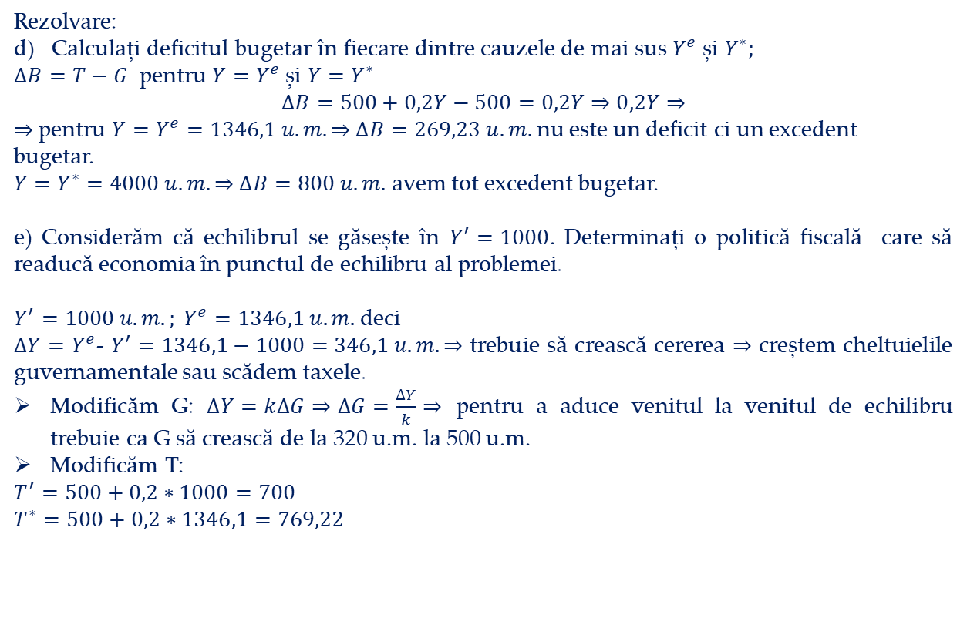

Probleme
Modelarea bazată pe ecuații: Aplicații.
Rezolvare:
d) Calculați deficitul bugetar în fiecare dintre cauzele de mai sus $Y^{e}$ și $Y^{∗};$
$∆B=T−G$ pentru ${Y=Y}^{e}$ și ${Y=Y}^{∗}$
$$∆B=500+0,2Y−500=0,2Y⇒0,2Y⇒$$
$⇒$pentru ${Y=Y}^{e}=1346,1 u.m.⇒$ $∆B=269,23 u.m.$ nu este un deficit ci un excedent
bugetar.
${Y=Y}^{∗}=4000 u.m.⇒$ $∆B=800 u.m.$ avem tot excedent bugetar.
e) Considerăm că echilibrul se găsește în $Y^{′}=1000$. Determinați o politică fiscală care să readucă economia în punctul de echilibru al problemei.
$Y^{′}=1000 u.m.; Y^{e}=1346,1 u.m.$ deci
$∆Y=$ $Y^{e}$- $Y^{′}=1346,1−1000=346,1 u.m.⇒$ trebuie să crească cererea $⇒$ creștem cheltuielile guvernamentale sau scădem taxele.
Modificăm G: $∆Y=k∆G⇒∆G=\frac{∆Y}{k}⇒$ pentru a aduce venitul la venitul de echilibru trebuie ca G să crească de la 320 u.m. la 500 u.m.
Modificăm T:
$T^{′}=500+0,2∗1000=700$
$T^{∗}=500+0,2∗1346,1=769,22$
$⇒$ pentru a aduce venitul la venitul de echilibru trebuie ca T să scadă cu 69,22 u.m.

Slide 21
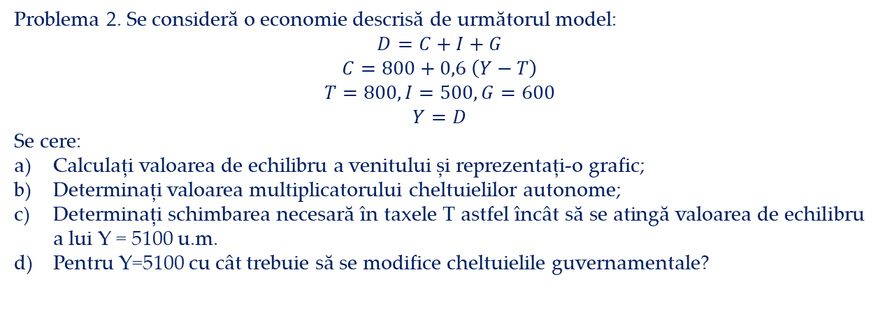
Temă
Modelarea bazată pe ecuații: Aplicații.
Problema 2. Se consideră o economie descrisă de următorul model:
$$D=C+I+G$$
$$C=800+0,6 \left(Y−T\right)$$
$$T=800, I=500, G=600$$
$$Y=D$$
Se cere:
Calculați valoarea de echilibru a venitului și reprezentați-o grafic;
Determinați valoarea multiplicatorului cheltuielilor autonome;
Determinați schimbarea necesară în taxele T astfel încât să se atingă valoarea de echilibru a lui Y = 5100 u.m.
Pentru Y=5100 cu cât trebuie să se modifice cheltuielile guvernamentale?

Slide 22
Mecanisme de reglare fundamentale ale sistemelor economice
Efectul multiplicator Keynes
“Revoluția Keynesiană” în economie a început imediat după Marea Depresiune Economică când Keynes scrie o lucrare fundamentală “The General Theory of Employment Interest, and Money”. Acesta respinge ipoteza privind rapida ajustare în jos a prețului resurselor pentru a restabili echilibrul macroeconomic. Printre alte motive, el enumeră legile privind salariul minim garantat, negocierile salariale, activitatea sindicatelor etc.
Principiul multiplicator a fost utilizat de J.M. Keynes pentru a explica o creștere a venitului/ouputului ca urmare a creșterii investiției.
Multiplicatorul lui Keynes:
Principiul multiplicator spune că o creștere a investiției autonome determină o creștere a outputului.
Efectul multiplicator, considerat izolat de alte tipuri de efecte, are un caracter stabilizator pentru piețele și fluxurile economice implicate.

Slide 23
Mecanisme de reglare fundamentale ale sistemelor economice
Efectul multiplicator Keynes
PBS
p
AS
Cheltuieli de consum
C
Venit/output
Y
Balanţe monetare reale
M/p
PFM
L^{d}
w
p, w – prețuri
PBS – piața bunurilor și serviciilor
PFM – piața forței de muncă
PF – piața financiară
C – cheltuieli de consum
I – cheltuieli de investiții

Slide 24
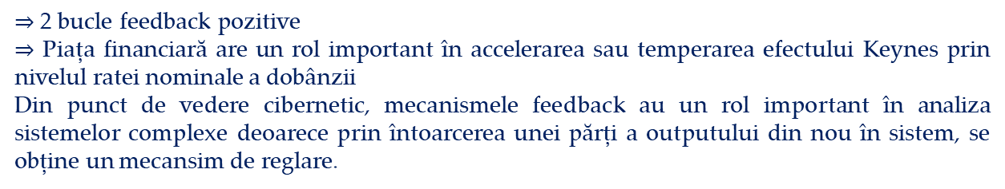
Mecanisme de reglare fundamentale ale sistemelor economice
Efectul multiplicator Keynes
PBS
p
AS
Cheltuieli de consum
C
Venit/output
Y
Balanţe monetare reale
M/p
PFM
L^{d}
w
$⇒$ 2 bucle feedback pozitive
$⇒$ Piața financiară are un rol important în accelerarea sau temperarea efectului Keynes prin nivelul ratei nominale a dobânzii
Din punct de vedere cibernetic, mecanismele feedback au un rol important în analiza sistemelor complexe deoarece prin întoarcerea unei părți a outputului din nou în sistem, se obține un mecansim de reglare.

